Slide 1
Финансовая грамотность
Финансовая грамотность – это умение использовать знания и навыки, для принятия правильных решений, связанных с деньгами и тратами.

Slide 2
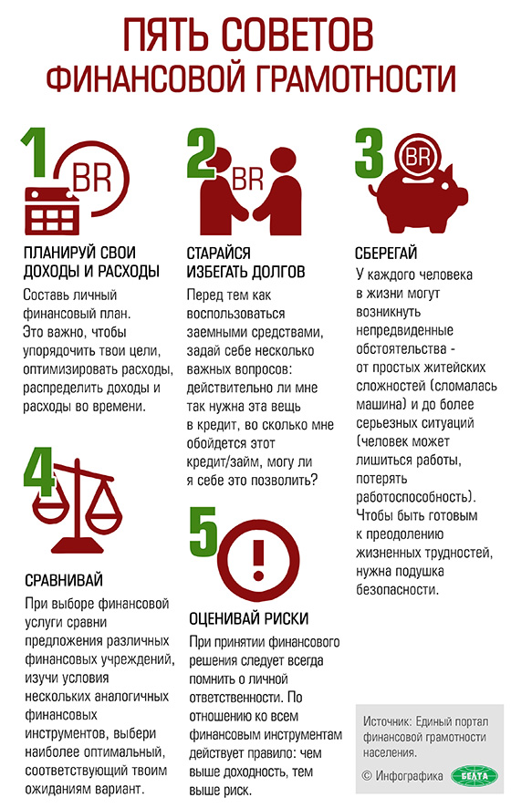

Slide 4
Какие операции можно производить по пенсионной карте?
Для снятия наличных денег обладатель пластиковой карты может пользоваться любым банкоматом банка, который выпустил эту карту (операция является совершенно бесплатной и не требует списания комиссии). С помощью карты пенсионеры также смогут перечислять коммунальные платежи и делать безналичные расчеты за товары и услуги, если этот вид расчётов допускает тот, кто эти услуги и товары предоставляет.
Можно ли завещать деньги, хранящиеся на карте?
Деньги на пластиковой карте завещаются в том же порядке, что и хранящиеся в банковском вкладе. Завещательное распоряжение можно сделать и у нотариуса, и в учреждении банка. Сумму наследства указывать не обязательно, ведь в любой момент она может измениться. Поэтому сумма является условной и будет равно остатку вклада на момент обращения в банк наследника.
Что нужно для открытия пенсионной карты?
Для открытия социальной пенсионной карты необходимо предоставить паспорт и пенсионное удостоверение. Затем необходимо написать заявление: оповестить те органы, которые перечисляют пенсию о своём намерении получать пенсию на счёт карты банка, а именно – просто указать номер счёта и реквизиты этого банка. Несмотря на то, что срок действия карты составляет 3 года, предусмотрено постоянное продление карты без явки вкладчика.

